Slide 1
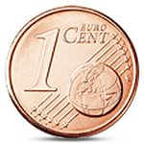
Разгадайте ребусы
Ы
ПРОЦЕНТЫ
Е
,,
,,
2
И
ДРОБИ

Slide 2
0,63 1,25 0,8 0,37 1 0,02
53% 15% 40% 7% 112% 80%
?
?
?

Slide 3
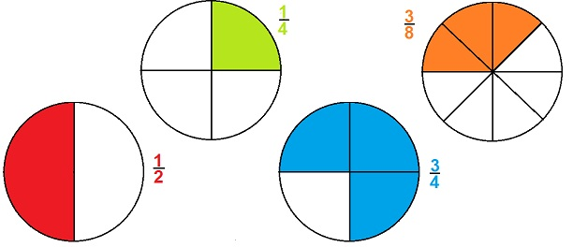
Соотнесите дроби, выражение их в процентах с моделями.
25% 75% 50% 37,5%
0,5 0,375 0,75 0,25

Slide 4
Тема урока:
Решение задач с процентами.

Slide 5
Виды задач.
1 вид. Нахождение % от числа.
2 вид. Нахождение числа по %.
3 вид. Нахождение процентного отношения чисел.

Slide 6
1) найти процент от числа;
2) найти по проценту целую величину;
3) найти процентное соотношение одного числа от другого.
А % от Б
Б : 100*А
А % это С
С : А *100
Б от С в %
(Б : С) ∙ 100%

